Slide 1
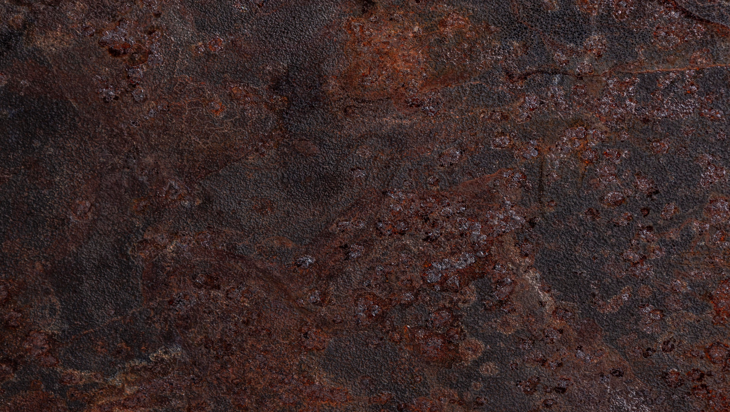
Загальні хімічні
властивості металів

Slide 2
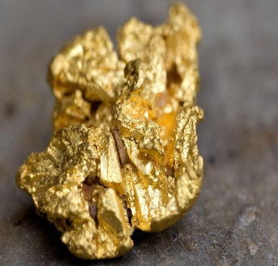
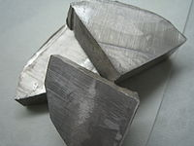
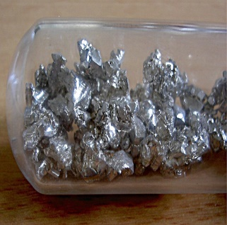
Серед металів традиційно виділяють декілька груп. Представники, що входять до їх складу характеризуються відмінною від інших металів хімічною активністю. Такими групами є:
благородні метали (срібло, золото, платина);
лужні метали (метали, утворені елементами IА групи Періодичної системи);
лужноземельні метали (кальцій, стронцій, барій, радій).

Slide 3
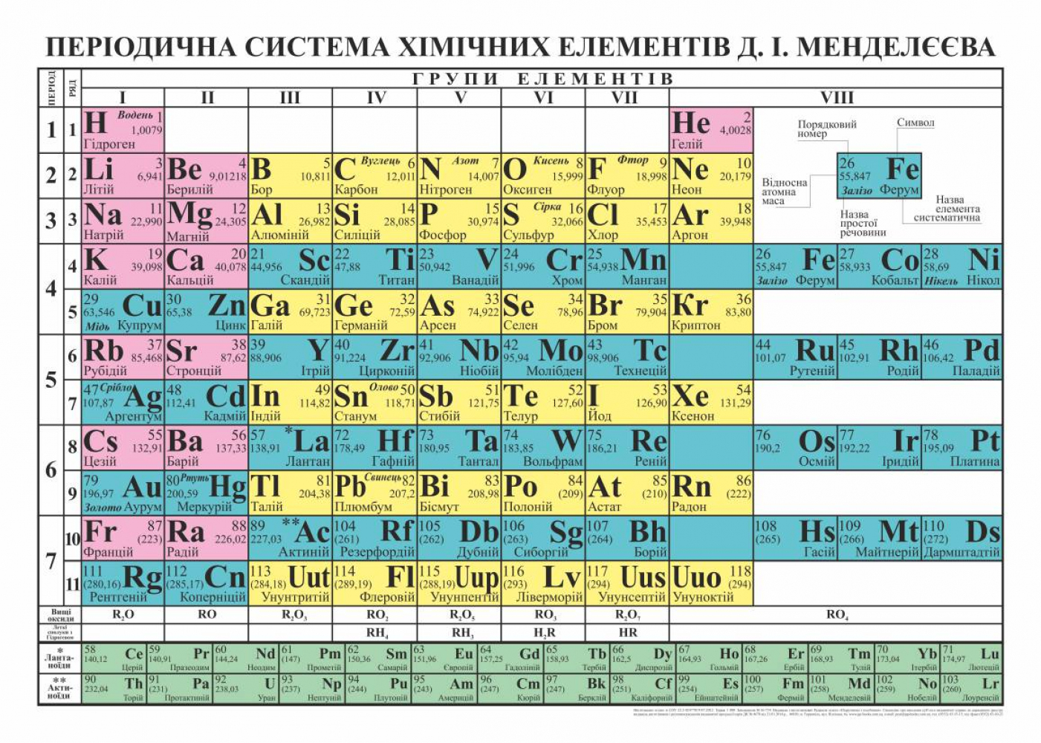

Slide 4
Ряд активності металів:
Li, K, Ba, Ca, Na, | Mg, Al, Mn, Zn, Cr, Fe, Ni, Sn, Pb | H2 | Cu, Hg, Ag, Pt, Au
активні метали | метали середньої ктивності |  | неактивні метали
1. Чим лівіше стоїть метал у цьому ряду, тим сильнішим відновником він є.
2. Кожен метал має здатність витісняти з розчинів солей ті метали, які у ряду активності стоять після нього (правіше).
3. Метали, що знаходяться у ряду активності лівіше водню, здатні витісняти його з розчинів кислот.
4. Лужні і лужноземельні метали у будь-яких водних розчинах взаємодіють насамперед з водою.

Slide 5
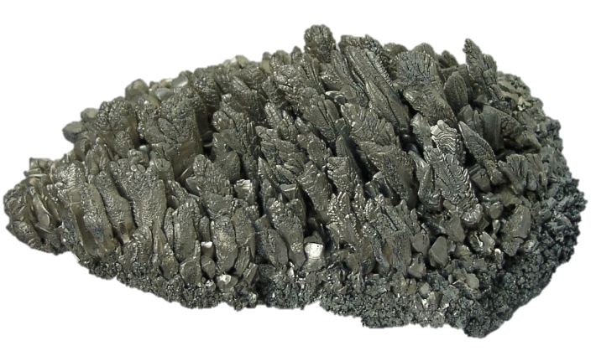
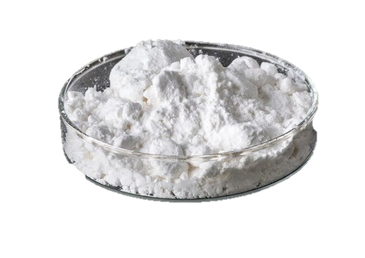
Взаємодія з простими
речовинами-неметалами.
1. Метали взаємодіють з киснем, утворюючи оксиди.
Метал + кисень → оксид
2Mg⁰+O⁰₂→2Mg⁺²O⁻²
магній
магній оксид

Slide 6
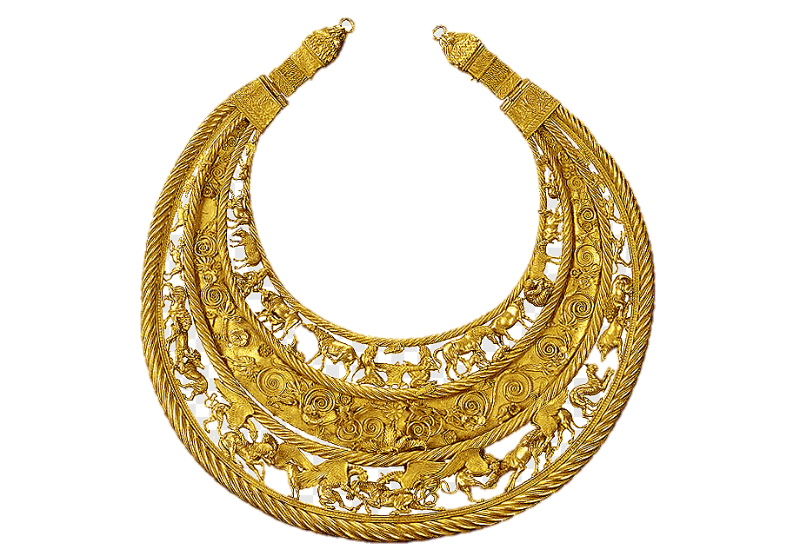
Срібло, золото і платина з киснем не реагують.
ПЕКТОРАЛЬ – нагрудна прикраса з дорогоцінних металів овальної форми, що носилася на шиї.

Slide 7
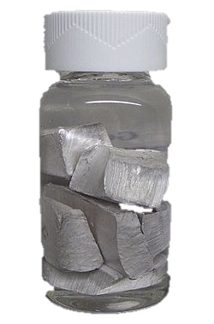
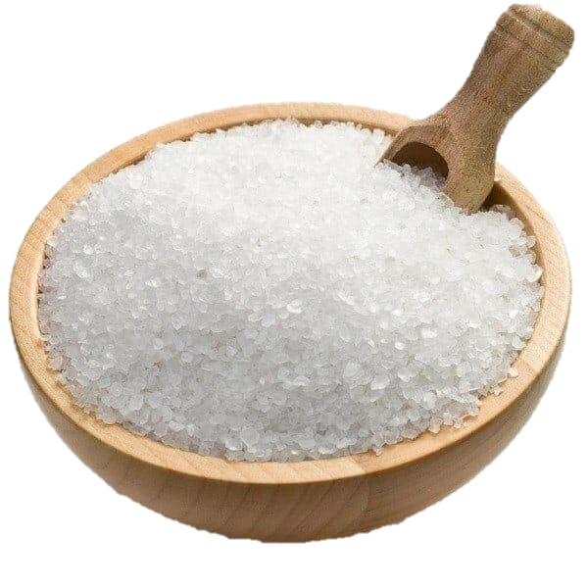
Взаємодія з простими
речовинами-неметалами.
Метали взаємодіють з галогенами (фтором, хлором,
бромом і йодом), з утворенням галогенідів.
Метал + галоген → метал галогенід
2Na⁰+Cl⁰₂→2Na+Cl⁻¹
натрій
натрій хлорид

Slide 8
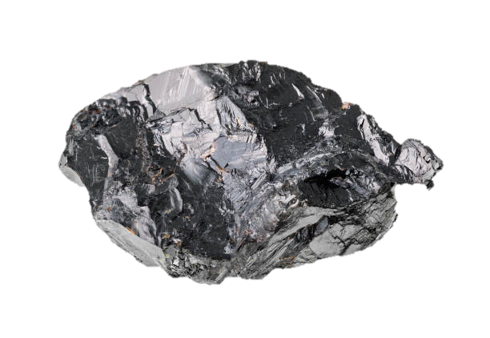
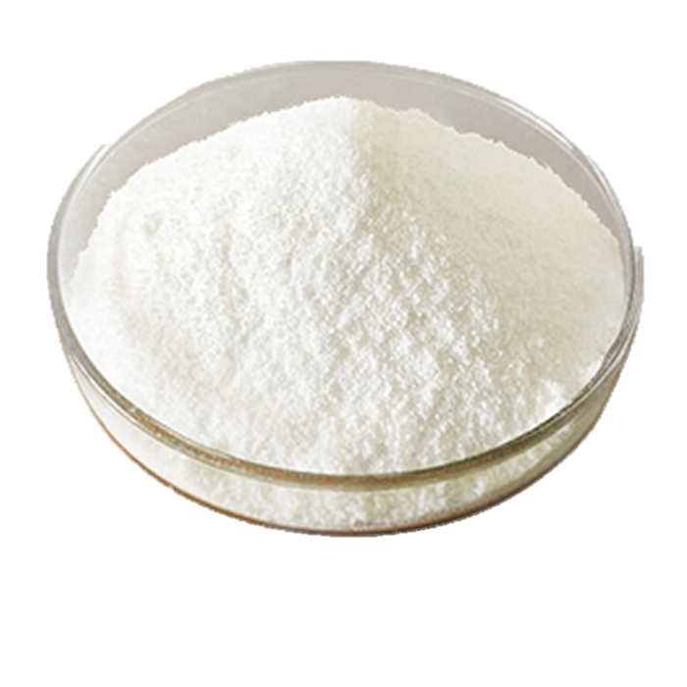
Взаємодія з простими
речовинами-неметалами.
3. Метали взаємодіють з сіркою, утворюючи сульфіди.
Метал + сірка → метал сульфід
Zn⁰+S⁰→Zn⁺²S⁻²
цинк
цинк сульфід

Slide 9
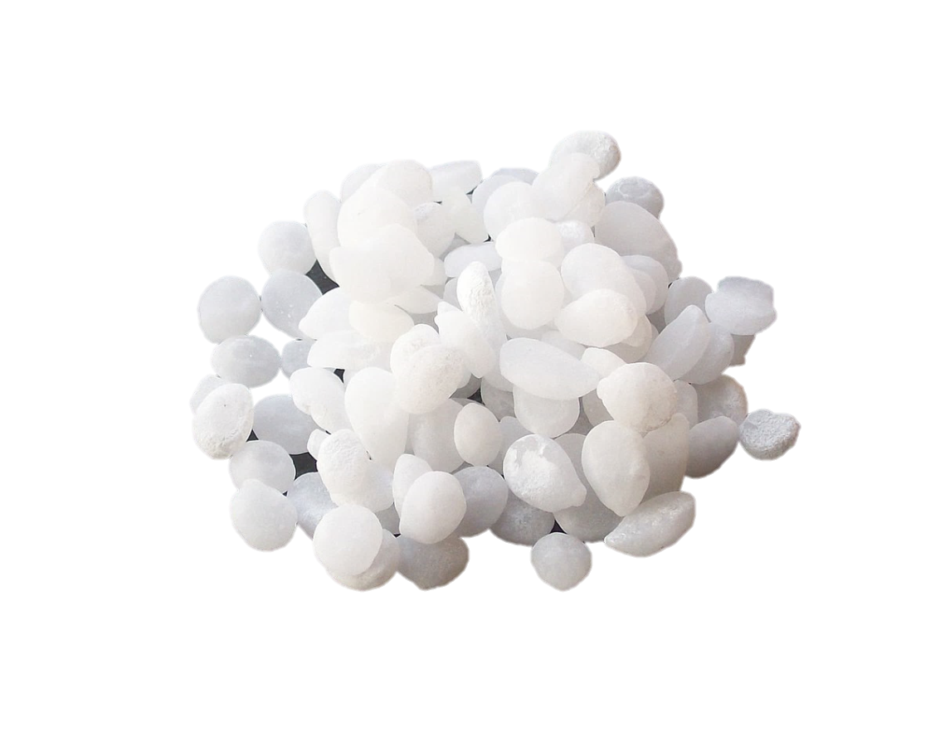
Взаємодія зі складними речовинами.
Лужні і лужноземельні метали взаємодіють з водою
за звичайних умов, утворюючи розчинну у воді основу
(луг) і водень.
Активний метал + вода → луг + водень
2Na+2H₂O→2NaOH+H₂↑
натрій гідроксид

Slide 10
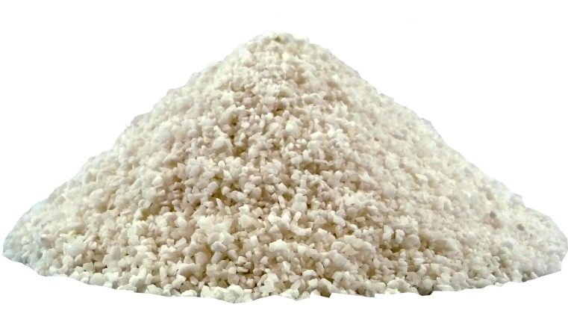
Взаємодія зі складними речовинами.
2. Mеталли, що стоять в ряду активності металів
лівіше водню, взаємодіють з розчинами кислот,
утворюючи сіль і водень.
Метал + кислота → сіль + водень
2Al+3H₂SO₄→Al₂(SO₄)₃+3H₂↑
алюміній сульфат

Slide 11
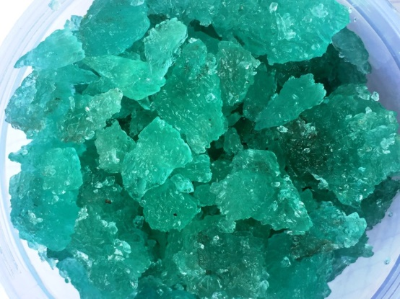
Взаємодія зі складними речовинами.
3. Метали реагують з солями менш активних металів
в розчині, утворюючи сіль активнішого металу і
менш активний метал у вільному вигляді.
Ативніший метал + сіль → сіль активнішого + менш активний метал
Fe+CuSO₄→FeSO4+Cu
ферум (ІІ) сульфат

Slide 12
Mg + N₂ →
Fe + AgNO₃ →
Li + S →
Ca + P →
Cu + FeSO₄ →
Al + S →

Slide 13
Ba + H₂O →
Na + CuCl₂ →
K + HCl →
Li + H₂O →
Ca + NaCl →
K + H₂SO₄ →

